Slide 1
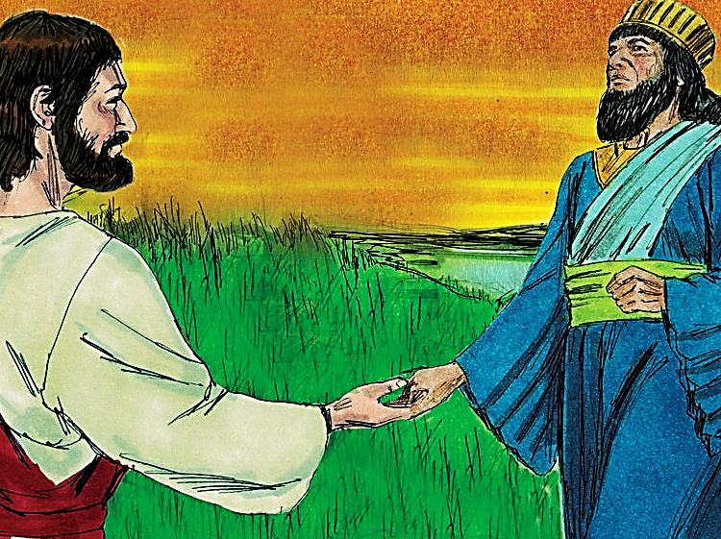

Unidad 6: Comenzando en Galilea
Estudio 17:
Es Necesario Nacer Otra Vez
(Juan 3.1-21)
28 de enero de 2014
La Biblia Libro por Libro, CBP®
Iglesia Bíblica Bautista de Aguadilla

Slide 2

Contexto
Juan
  3.1 - 21

Slide 3

Versículo Clave:
“Respondió Jesús y le dijo: De cierto, de cierto te digo, que el que no naciere de nuevo, no puede ver el reino de Dios.” (Juan 3.3, RVR60)

Slide 4
Bosquejo de Estudio
Un visitante singular
  Juan 3.1-8
La importancia y naturaleza del nuevo nacimiento
  Juan 3.9-15
El Hijo: medio de salvación
  Juan 3.16-21

Slide 5
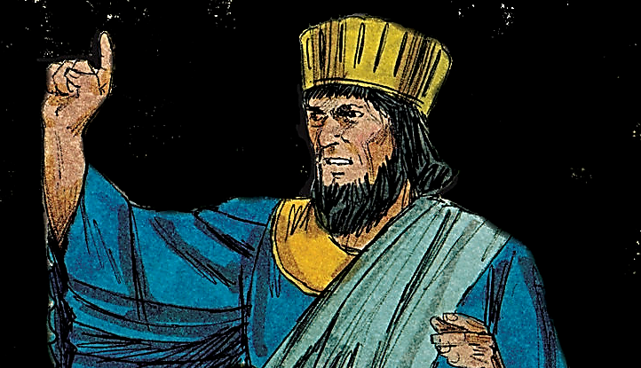
Un visitante singular
Juan 3.1-8
5

Slide 6
Un visitante singular
Juan 3.1-8
“Había un hombre de los fariseos que se llamaba Nicodemo, un principal entre los judíos. Este vino a Jesús de noche, y le dijo: Rabí, sabemos que has venido de Dios como maestro; porque nadie puede hacer estas señales que tú haces, si no está Dios con él. Respondió Jesús y le dijo: De cierto, de cierto te digo, que el que no naciere de nuevo, no puede ver el reino de Dios. Nicodemo le dijo: ¿Cómo puede un hombre nacer siendo viejo? ¿Puede acaso entrar por segunda vez en el vientre de su madre, y nacer?”
6

Slide 7
Un visitante singular
Juan 3.1-8
“Respondió Jesús: De cierto, de cierto te digo, que el que no naciere de agua y del Espíritu, no puede entrar en el reino de Dios. Lo que es nacido de la carne, carne es; y lo que es nacido del Espíritu, espíritu es. No te maravilles de que te dije: Os es necesario nacer de nuevo. El viento sopla de donde quiere, y oyes su sonido; mas ni sabes de dónde viene, ni a dónde va; así es todo aquel que es nacido del Espíritu.”
(Juan 3.1–8, RVR60)
7

Slide 8
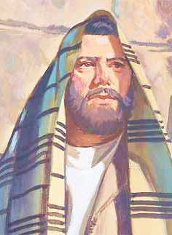
Un visitante singular
Juan 3.1-8
3:1 La historia de Nicodemo contrasta con lo que acaba de contarse.
Muchos de los judíos en Jerusalén habían profesado creer en el Señor, pero él sabía que la fe de ellos no era genuina.
Nicodemo era una excepción.
El Señor reconoció en él un verdadero deseo de conocer la verdad.
8

Slide 9
Un visitante singular
Juan 3.1-8
3:2 La Biblia no dice por qué Nicodemo vino a Jesús de noche.
La explicación más evidente es que se habría sentido azorado que le viesen ir a Jesús, por cuanto el Señor no había sido en absoluto aceptado por la mayoría del pueblo judío.
Sin embargo, acudió a Jesús.
Nicodemo reconoció que el Señor era un maestro enviado por Dios, por cuanto nadie podría hacer tales milagros sin la ayuda directa de Dios.
9

Slide 10
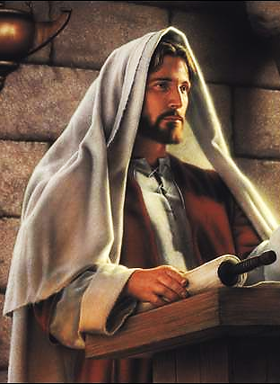
Un visitante singular
Juan 3.1-8
A pesar de toda su erudición, Nicodemo no reconoció al Señor como Dios manifestado en carne.
Era como muchos en la actualidad, que dicen que Jesús era un gran hombre, un maestro maravilloso, un ejemplo destacado.
Todas estas declaraciones quedan muy lejos de la realidad.
Jesús era y es Dios.
10

Slide 11
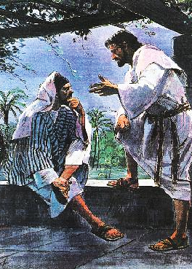
Un visitante singular
Juan 3.1-8
3:3 A primera vista, la respuesta del Señor Jesús no parece estar relacionada con lo que Nicodemo había estado diciendo.
Nuestro Señor le está diciendo: “Nicodemo, tú has venido a mí buscando enseñanza, pero lo que en realidad necesitas es nacer de nuevo.
Es por ahí que debes empezar. Has de nacer de lo alto…”
11

Slide 12
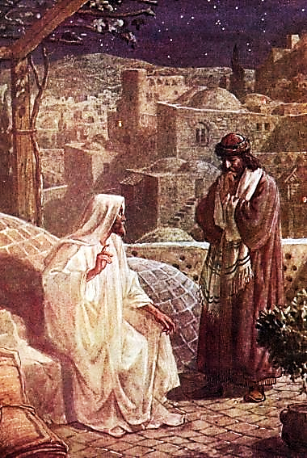
Un visitante singular
Juan 3.1-8
“…Si no es así, nunca podrás ver el reino de Dios”.
El Señor introdujo estas maravillosas palabras con la expresión De cierto, de cierto (literalmente, Amén, amén).
Estas palabras nos alertan al hecho de que se está dando una verdad importante.
12

Slide 13
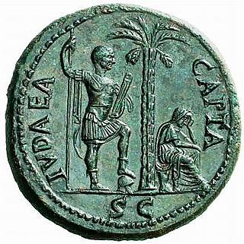
Un visitante singular
Juan 3.1-8
Como judío, Nicodemo había estado esperando a un Mesías que viniese y liberase a Israel del yugo de Roma.
El Imperio Romano estaba entonces controlando el mundo, y los judíos estaban sometidos a sus leyes y gobierno.
13

Slide 14
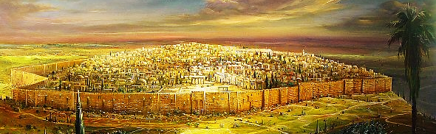
Un visitante singular
Juan 3.1-8
Nicodemo anhelaba el momento en que el Mesías establecería Su reino sobre la tierra, cuando el pueblo judío sería el principal entre las naciones, y cuando todos sus enemigos serían destruidos.
El Señor informa a Nicodemo de que nadie puede entrar en este reino si primero no nace de nuevo.
14

Slide 15
Un visitante singular
Juan 3.1-8
Así como el primer nacimiento es necesario para la vida física, igualmente es necesario un segundo nacimiento para la vida divina. (La expresión nacer de nuevo puede también significar «nacer de lo alto».)
15

Slide 16
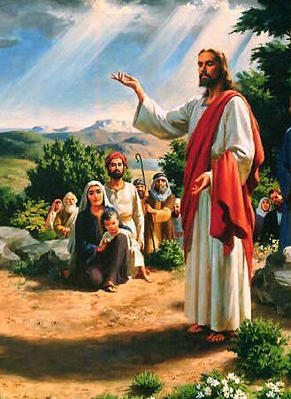
Un visitante singular
Juan 3.1-8
En el reino de Cristo sólo pueden entrar aquellos cuyas vidas han sido cambiadas.
Ya que Su reinado será en justicia, Sus súbditos han de ser también justos.
Él no podría reinar sobre gentes que permaneciesen en sus pecados.
16

Slide 17
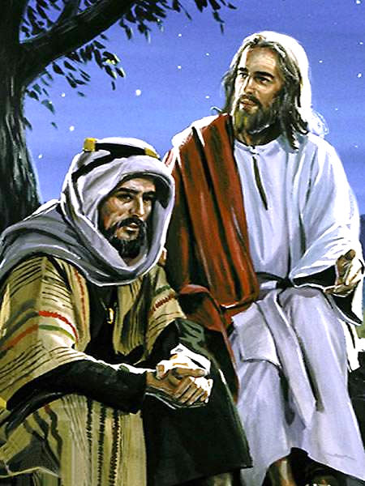
Un visitante singular
Juan 3.1-8
3:4 Una vez más vemos lo difícil que les resultaba a los hombres comprender las palabras del Señor Jesús.
Nicodemo insistía en tomárselo todo en sentido material.
No podía comprender cómo podía un adulto volver a nacer.
17

Slide 18

Un visitante singular
Juan 3.1-8
Ponderaba la imposibilidad física de que un hombre pudiese entrar por segunda vez en el vientre de su madre para poder volver a nacer.
Nicodemo ilustra la realidad de que «el hombre natural no percibe las cosas que son del Espíritu de Dios, porque para él son locura, y no las puede conocer, porque se han de discernir espiritualmente» (1 Corintios 2:14).
18

Slide 19
Un visitante singular
Juan 3.1-8
3:5 Como explicación adicional, Jesús le dijo a Nicodemo que había de nacer de agua y del Espíritu.
En caso contrario, nunca podría entrar en el reino de Dios.
¿Qué quería decir Jesús? Muchos insisten en que lo que se significa aquí es agua literal, y que el Señor Jesús se refería a la necesidad del bautismo para la salvación.
19

Slide 20
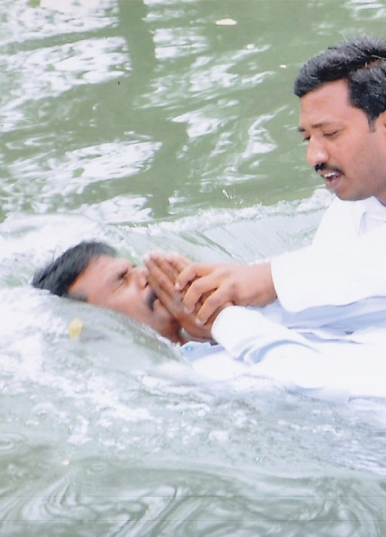
Un visitante singular
Juan 3.1-8
Sin embargo, esta enseñanza es contraria al resto de la Biblia.
A lo largo de la Palabra de Dios vemos que la salvación es por la fe en el Señor Jesucristo solo.
El bautismo es para los que ya han sido salvos, y no un medio para alcanzar la salvación.
20

Slide 21
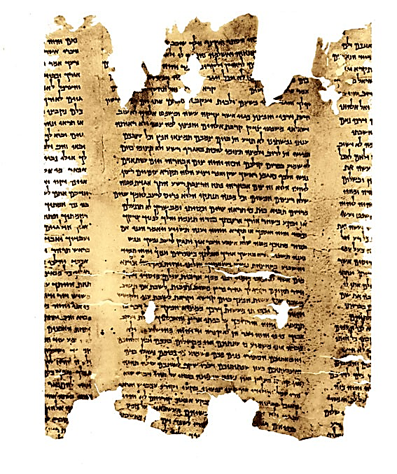
Un visitante singular
Juan 3.1-8
Algunos sugieren que en este versículo agua hace referencia a la Palabra de Dios.
En Efesios 5:25, 26 se asocia estrechamente el agua con la Palabra de Dios.
Asimismo, en 1 Pedro 1:23 y Santiago 1:18 se dice que el nuevo nacimiento tiene lugar por medio de la Palabra de Dios.
21

Slide 22
Un visitante singular
Juan 3.1-8
Por lo tanto, es bien posible que el agua en este versículo haga referencia a la Escritura.
Sabemos que aparte de las Escrituras no puede haber salvación.
Es el mensaje dado en la Palabra de Dios lo que ha de recibir el pecador para poder darse el nuevo nacimiento.
22

Slide 23

Un visitante singular
Juan 3.1-8
Pero agua puede que haga referencia también al Espíritu Santo.
En Juan 7:38, 39 el Señor Jesús hace referencia a ríos de agua viva, y se nos dice de manera clara que cuando estaba empleando el término agua se estaba refiriendo al Espíritu Santo, ¿por qué no podría significarlo también en el capítulo 3?
23

Slide 24
Un visitante singular
Juan 3.1-8
Sin embargo, parece haber una dificultad en esta última interpretación.
Jesús dice: El que no nace de agua y del Espíritu, no puede entrar en el reino de Dios.
Si se toma agua como denotando el Espíritu, entonces parece que el Espíritu es mencionado dos veces en este versículo.
24

Slide 25
Un visitante singular
Juan 3.1-8
Pero la palabra traducida «y» podría también traducirse correctamente como «esto es».
De modo que el versículo podría leerse así: El que no nace de agua, esto es, del Espíritu, no puede entrar en el reino de Dios.
Creemos que éste es el sentido correcto de este versículo.
25

Slide 26

Un visitante singular
Juan 3.1-8
El nacimiento físico no es suficiente. Ha de haber también un nacimiento espiritual si uno quiere entrar en el reino de Dios.
Este nacimiento espiritual es producido por el Espíritu Santo de Dios cuando una persona cree en el Señor Jesucristo.
26

Slide 27
Un visitante singular
Juan 3.1-8
Esta interpretación está apoyada por el hecho de que la expresión «nacido del Espíritu» se encuentra dos veces en los versículos que siguen (vv. 6, 8).
27

Slide 28
Un visitante singular
Juan 3.1-8
3:6 Incluso si Nicodemo hubiese podido entrar de algún modo por segunda vez en el vientre de su madre, esto no habría corregido la mala naturaleza que tenía.
La expresión lo que es nacido de la carne, carne es significa que los niños que nacen de padres humanos nacen en pecado, y que no tienen ni esperanza ni capacidad por lo que respecta a salvarse ellos mismos.
28

Slide 29
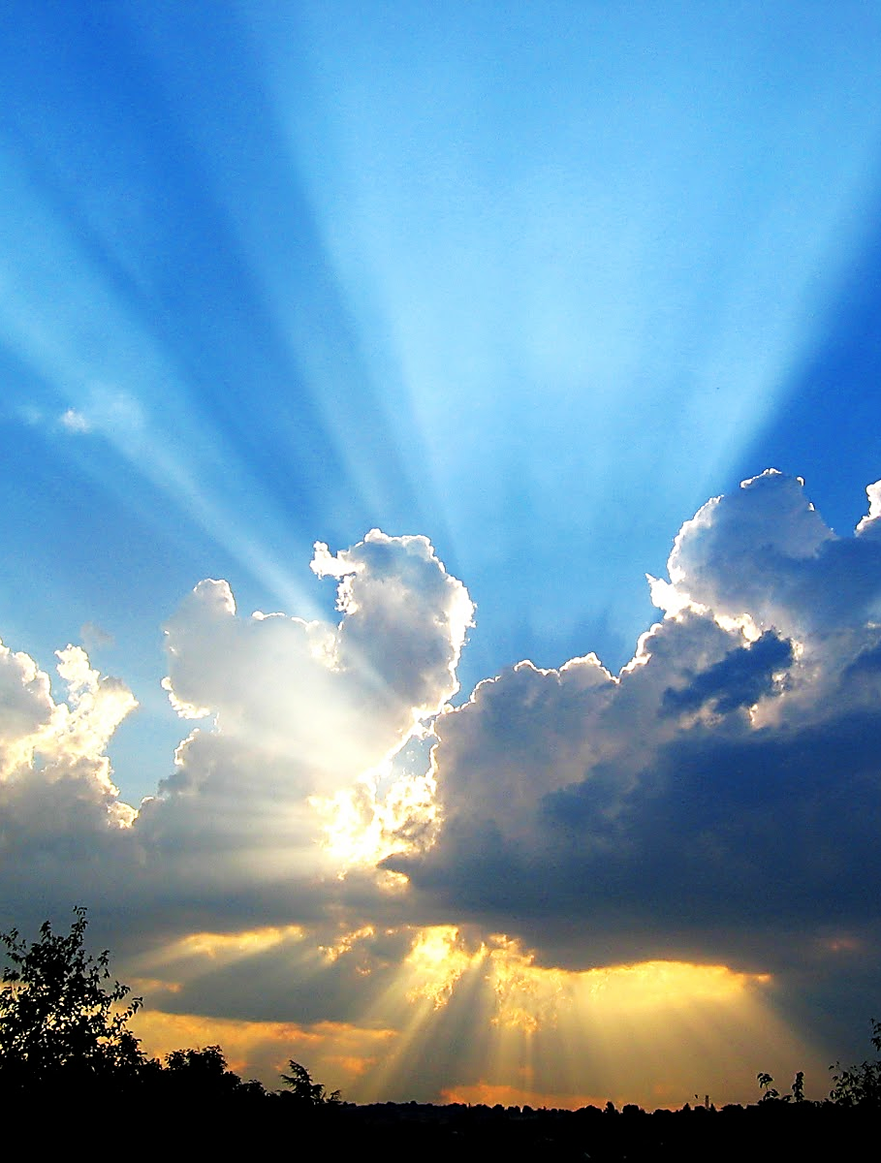
Un visitante singular
Juan 3.1-8
Por otra parte, lo que es nacido del Espíritu, espíritu es.
Cuando una persona confía en Jesús tiene lugar un nacimiento espiritual.
Cuando alguien vuelve a nacer por medio del Espíritu, recibe una nueva naturaleza, y es hecho apto para el reino de Dios.
29

Slide 30
Un visitante singular
Juan 3.1-8
3:7 Nicodemo no tenía motivo para asombrarse por las enseñanzas del Señor Jesús.
Tenía que darse cuenta de que uno necesitaba nacer de nuevo y comprender la total incapacidad de la naturaleza humana para remediar su propia condición caída.
Tenía que darse cuenta de que para ser súbdito del reino de Dios, el hombre ha de ser santo, puro y espiritual.
30

Slide 31
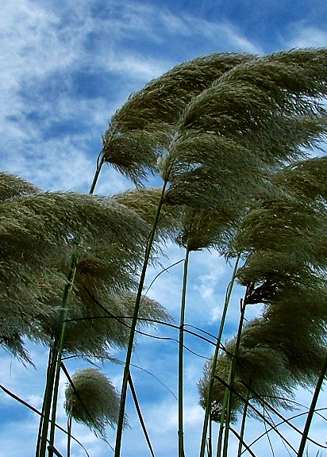
Un visitante singular
Juan 3.1-8
3:8 Como tantas veces lo hacía, el Señor Jesús empleó la naturaleza para ilustrar la verdad espiritual.
Recordó a Nicodemo que el viento sopla donde quiere, y oyes su sonido; pero no sabes de dónde viene, ni adónde va.
El nuevo nacimiento es muy semejante al viento.
31

Slide 32
Un visitante singular
Juan 3.1-8
Primero, tiene lugar según la voluntad de Dios.
No es un poder que el hombre pueda someter a su control.
32

Slide 33
Un visitante singular
Juan 3.1-8
Segundo, el nuevo nacimiento es invisible.
No se puede observar su ocurrencia, pero sí se pueden ver los resultados en la vida de la persona.
33

Slide 34

Un visitante singular
Juan 3.1-8
Cuando alguien ha sido salvado, le viene un cambio.
Las cosas malas que antes amaba, ahora las aborrece.
Las cosas de Dios, que antes menospreciaba, ahora son precisamente las cosas que ama.
34

Slide 35

Un visitante singular
Juan 3.1-8
Así como uno no puede comprender plenamente el viento, del mismo modo el nuevo nacimiento es una obra milagrosa del Espíritu de Dios que el hombre no puede llegar a comprender plenamente.
35

Slide 36
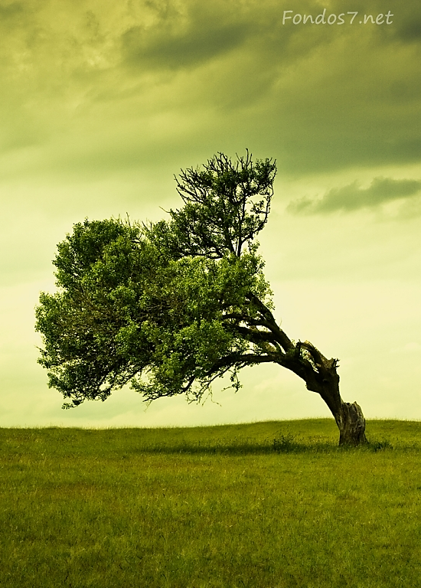
Un visitante singular
Juan 3.1-8
Además, el nuevo nacimiento, lo mismo que el viento, es impredecible.
Sencillamente, no es posible decir cuándo y dónde tendrá lugar.
36

Slide 37
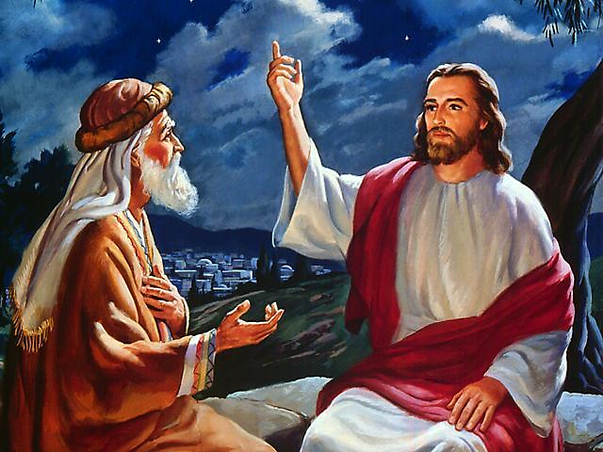
La importancia y naturaleza del nuevo nacimiento Juan 3.9-15
37

Slide 38
La importancia y naturaleza del nuevo nacimiento Juan 3.9-15
“Respondió Nicodemo y le dijo: ¿Cómo puede hacerse esto? Respondió Jesús y le dijo: ¿Eres tú maestro de Israel, y no sabes esto? De cierto, de cierto te digo, que lo que sabemos hablamos, y lo que hemos visto, testificamos; y no recibís nuestro testimonio. Si os he dicho cosas terrenales, y no creéis, ¿cómo creeréis si os dijere las celestiales? Nadie subió al cielo, sino el que descendió del cielo; el Hijo del Hombre, que está en el cielo. Y como Moisés levantó la serpiente en el desierto, así es necesario que el Hijo del Hombre sea levantado, para que todo aquel que en él cree, no se pierda, mas tenga vida eterna.” (Juan 3.9–15, RVR60)
38

Slide 39
La importancia y naturaleza del nuevo nacimiento Juan 3.9-15
3:9 Una vez más, Nicodemo ilustra la incapacidad de la mente natural de penetrar en las cosas divinas.
Es indudable que seguía intentando pensar en el nuevo nacimiento como un suceso natural o físico, y no espiritual.
Y por esto le preguntó al Señor Jesús: ¿Cómo puede ser eso?
39

Slide 40
La importancia y naturaleza del nuevo nacimiento Juan 3.9-15
3:10 Jesús respondió que como maestro de Israel Nicodemo debería haber comprendido estas cosas.
Las Escrituras del AT enseñaban con claridad que cuando el Mesías viniese a la tierra para establecer Su reino, primero juzgaría a Sus enemigos y destruiría todas las cosas que ofenden.
Sólo entrarían en el reino los que hubiesen confesado y abandonado sus pecados.
40

Slide 41

La importancia y naturaleza del nuevo nacimiento Juan 3.9-15
3:11 El Señor Jesús destacó luego la infalibilidad de Sus enseñanzas y sin embargo la incredulidad del hombre acerca del mismo.
Desde toda la eternidad, Él había conocido la veracidad de esto, y sólo había enseñado lo que sabía y lo que había visto.
Pero Nicodemo, y la mayoría de los judíos de su tiempo, rehusaron creer Su testimonio.
41

Slide 42
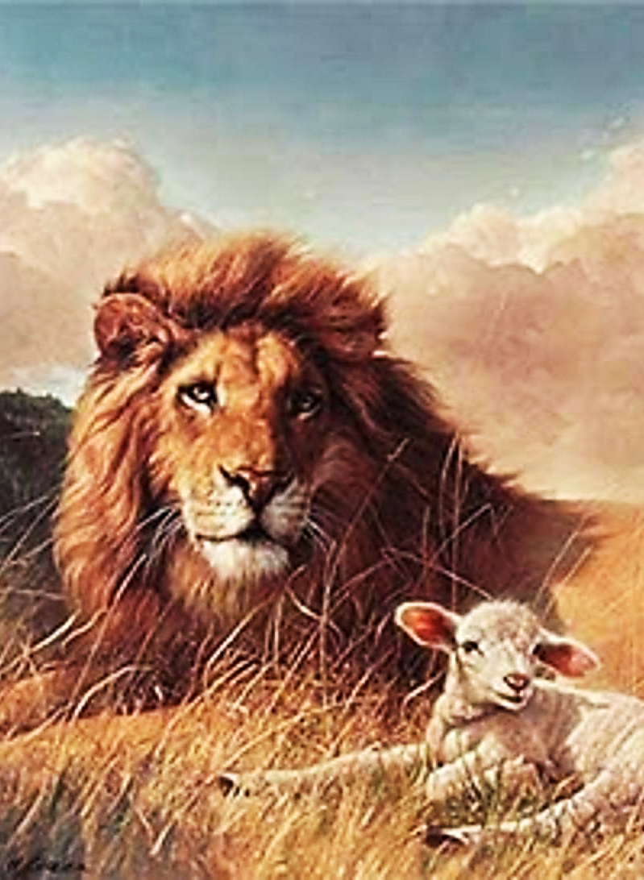
La importancia y naturaleza del nuevo nacimiento Juan 3.9-15
3:12 ¿Cuáles eran las cosas de la tierra a las que se refiere el Señor en este versículo? Eran Su reino terrenal.
Como estudioso del AT, Nicodemo conocía que un día vendría el Mesías y establecería un reino literal aquí en la tierra con Jerusalén como Su capital.
42

Slide 43
La importancia y naturaleza del nuevo nacimiento Juan 3.9-15
Lo que Nicodemo no llegó a comprender era que para poder entrar en este reino había de darse un nuevo nacimiento.
¿Cuáles eran entonces las cosas del cielo a las que se refiere el Señor?
Son las verdades que se explican en los siguientes versículos —la forma maravillosa en la que una persona recibe este nuevo nacimiento.
43

Slide 44
La importancia y naturaleza del nuevo nacimiento Juan 3.9-15
3:13 Sólo había una persona capacitada para hablar de cosas celestiales, por cuanto era el Único que estaba en el cielo.
El Señor Jesús no era meramente un maestro humano enviado de parte de Dios, Él era Aquel que vivía con Dios Padre desde toda la eternidad y descendió al mundo.
44

Slide 45
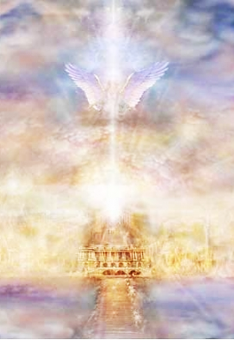
La importancia y naturaleza del nuevo nacimiento Juan 3.9-15
Cuando dijo que nadie ha subido al cielo, no se refería a que santos del AT como Enoc y Elías no hubiesen ascendido al cielo, sino que habían sido tomados, mientras que Él ascendía al cielo por Su propio poder.
Otra explicación es que ningún ser humano tenía acceso continuo a la presencia de Dios como Él.
45

Slide 46
La importancia y naturaleza del nuevo nacimiento Juan 3.9-15
Él podía ascender a la morada de Dios de una manera singular porque Él había descendido del cielo a esta tierra.
Incluso estando el Señor Jesús en la tierra, hablando con Nicodemo, le dijo que Él estaba en el cielo.
46

Slide 47
La importancia y naturaleza del nuevo nacimiento Juan 3.9-15
¿Cómo podía ser esto? Aquí tenemos una declaración factual de que como Dios, el Señor estaba en todo lugar a la vez.
Eso es lo que queremos decir cuando afirmamos que es omnipresente.
47

Slide 48
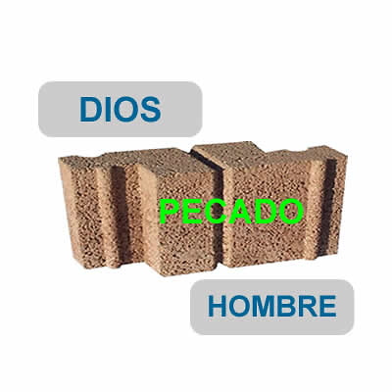
La importancia y naturaleza del nuevo nacimiento Juan 3.9-15
3:14 El Señor Jesús estaba a punto de iniciar a Nicodemo en una enseñanza celestial.
¿Cómo puede tener lugar el nuevo nacimiento?
Se ha de dar satisfacción por los pecados del hombre.
Nadie puede entrar en el cielo en sus pecados.
48

Slide 49
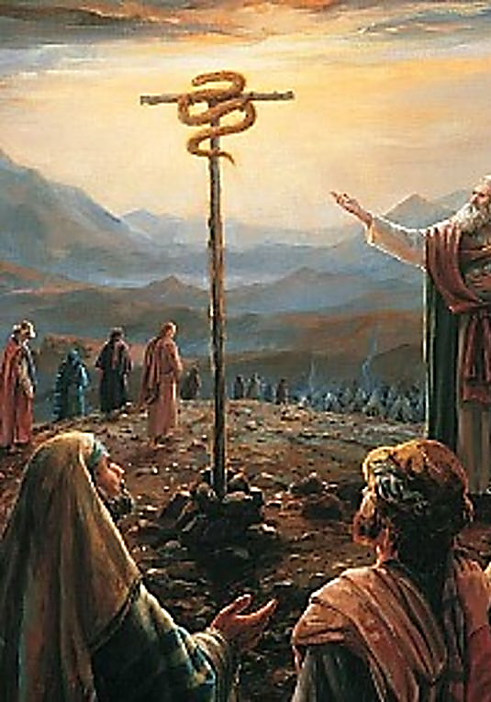
La importancia y naturaleza del nuevo nacimiento Juan 3.9-15
Como Moisés levantó la serpiente de bronce en el desierto cuando todos los hijos de Israel eran mordidos por serpientes, así también tiene que ser levantado el Hijo del Hombre. (Léase Números 21:4–9)
Al andar errantes por el desierto a la tierra prometida, los hijos de Israel se desalentaron e impacientaron.
49

Slide 50
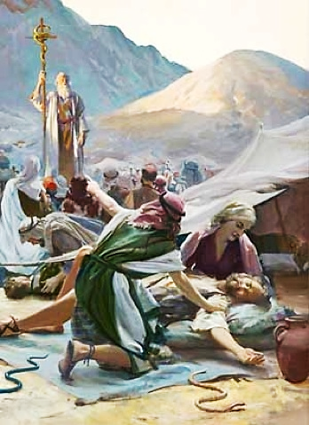
La importancia y naturaleza del nuevo nacimiento Juan 3.9-15
Se quejaron contra el Señor.
Para castigarlos, el Señor les envió serpientes ardientes, y muchos murieron.
Al clamar los supervivientes en su aflicción a Dios, el Señor le dijo a Moisés que se hiciese una serpiente de bronce y la pusiese sobre un asta.
El israelita mordido que miraba a la serpiente quedaba milagrosamente sanado.
50

Slide 51
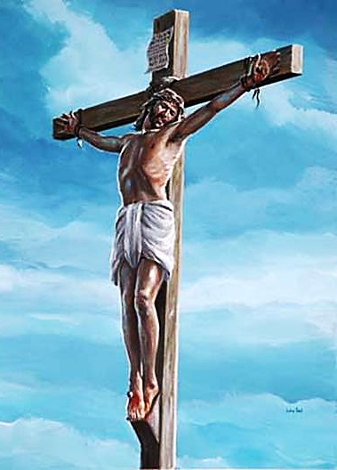
La importancia y naturaleza del nuevo nacimiento Juan 3.9-15
Jesús citó este incidente del AT para ilustrar cómo tiene lugar el nuevo nacimiento.
Todos los hombres y mujeres han sido mordidos por la víbora del pecado y están condenados a una muerte eterna.
La serpiente de bronce era una figura o imagen del Señor Jesús.
51

Slide 52
La importancia y naturaleza del nuevo nacimiento Juan 3.9-15
El bronce, en la Biblia, tiene la connotación de juicio.
El Señor Jesús era sin pecado y nunca debería haber recibido castigo alguno, pero Él tomó nuestro puesto y llevó el juicio que nosotros merecíamos.
El asta habla de la cruz del Calvario en la que el Señor Jesús fue levantado.
Nosotros recibimos la salvación mirándole con fe.
52

Slide 53
La importancia y naturaleza del nuevo nacimiento Juan 3.9-15
3:15 El Salvador fue hecho pecado por nosotros, no habiendo Él conocido pecado, para que nosotros fuésemos hechos justicia de Dios en Él.
Todo aquel que cree en el Señor Jesucristo recibe vida eterna como un don gratuito.
53

Slide 54
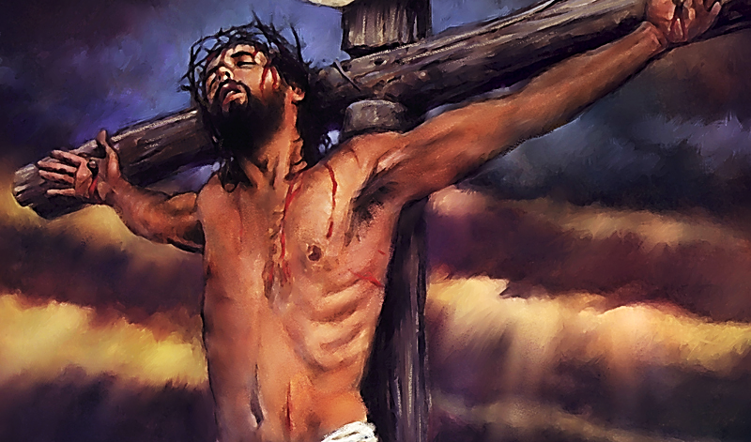
El Hijo: medio de salvación
Juan 3.16-21
54

Slide 55
El Hijo: medio de salvación
Juan 3.16-21
“Porque de tal manera amó Dios al mundo, que ha dado a su Hijo unigénito, para que todo aquel que en él cree, no se pierda, mas tenga vida eterna. Porque no envió Dios a su Hijo al mundo para condenar al mundo, sino para que el mundo sea salvo por él. El que en él cree, no es condenado; pero el que no cree, ya ha sido condenado, porque no ha creído en el nombre del unigénito Hijo de Dios…”
55

Slide 56
El Hijo: medio de salvación
Juan 3.16-21
“…Y esta es la condenación: que la luz vino al mundo, y los hombres amaron más las tinieblas que la luz, porque sus obras eran malas. Porque todo aquel que hace lo malo, aborrece la luz y no viene a la luz, para que sus obras no sean reprendidas. Mas el que practica la verdad viene a la luz, para que sea manifiesto que sus obras son hechas en Dios.” (Juan 3.16–21, RVR60)
56

Slide 57
El Hijo: medio de salvación
Juan 3.16-21
3:16 Éste es uno de los versículos más bien conocidos de toda la Biblia, indudablemente porque enuncia el evangelio de una manera tan clara y sencilla.
Resume lo que el Señor Jesús le había estado enseñando a Nicodemo acerca de la manera en la que se recibe el nuevo nacimiento.
57

Slide 58
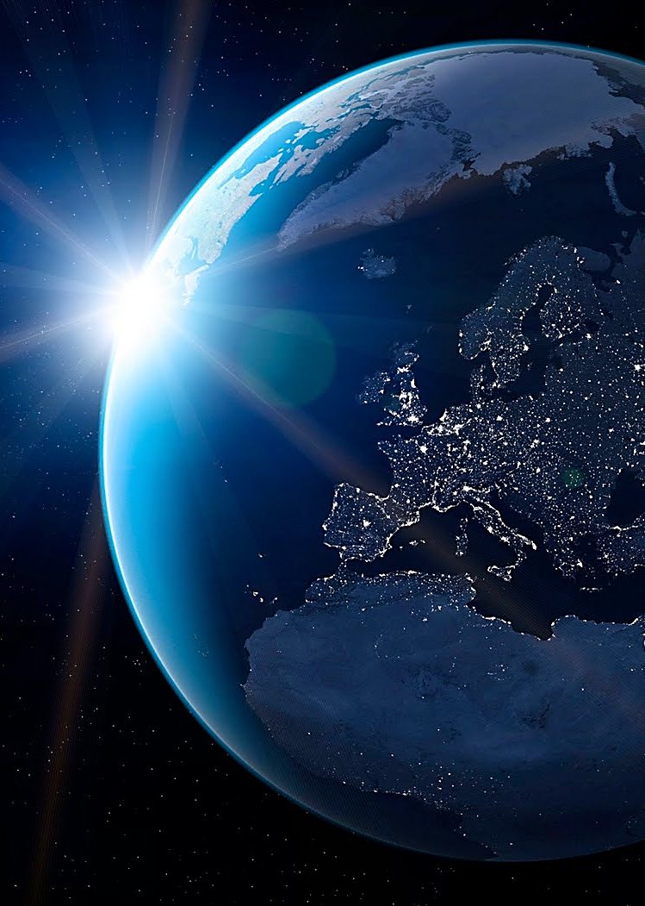
El Hijo: medio de salvación
Juan 3.16-21
Porque de tal manera amó Dios al mundo, leemos aquí.
El mundo incluye aquí a toda la humanidad.
Dios no ama los pecados de los hombres ni el malvado sistema mundano, pero sí ama a la gente, y no quiere que nadie se pierda.
58

Slide 59
El Hijo: medio de salvación
Juan 3.16-21
La enormidad de Su amor se muestra en el hecho de que ha dado a su Hijo unigénito.
Dios no tiene otro Hijo como el Señor Jesús.
Fue una expresión de Su amor infinito que estuviese dispuesto a dar a Su único y peculiar Hijo por una raza de pecadores rebeldes.
59

Slide 60
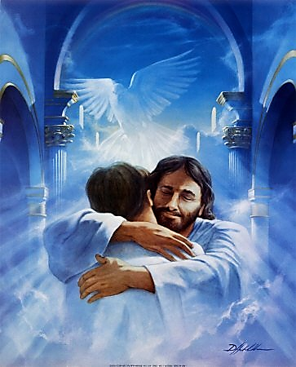
El Hijo: medio de salvación
Juan 3.16-21
Esto no significa que todos sean salvos.
Uno ha de recibir lo que Cristo ha hecho por él para que Dios le dé la vida eterna.
Por ello se añaden estas palabras: para que todo aquel que cree en él, no perezca.
60

Slide 61

El Hijo: medio de salvación
Juan 3.16-21
No hay necesidad de que nadie perezca.
Se ha provisto un camino por el que todos pueden ser salvados, pero cada uno ha de reconocer al Señor Jesucristo como Salvador personal.
Cuando así lo hace, tiene vida eterna como posesión presente.
61

Slide 62
El Hijo: medio de salvación
Juan 3.16-21
3:17 Dios no es un gobernante duro y cruel deseoso de derramar Su ira sobre la humanidad.
Su corazón está lleno de ternura para con el hombre, y ha ido hasta el último extremo para poder salvar a los hombres.
62

Slide 63
El Hijo: medio de salvación
Juan 3.16-21
Podría haber enviado a Su Hijo al mundo para condenar al mundo, pero no lo hizo así.
Al contrario, lo envió aquí a sufrir, a derramar Su sangre y a morir para que el mundo sea salvo por medio de él.
63

Slide 64
El Hijo: medio de salvación
Juan 3.16-21
La obra del Señor Jesús en la cruz fue de un valor tan inmenso que todos los pecadores en todas partes pudiesen ser salvos si le recibían.
64

Slide 65
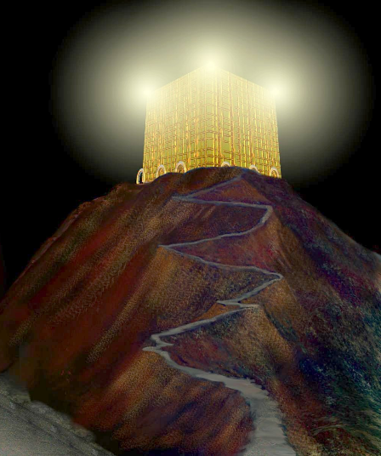
El Hijo: medio de salvación
Juan 3.16-21
3:18 Ahora, toda la humanidad está dividida en dos clases; o bien creyentes, o bien incrédulos.
Nuestro destino eterno está determinado por la actitud que adoptamos tocante al Hijo de Dios.
65

Slide 66
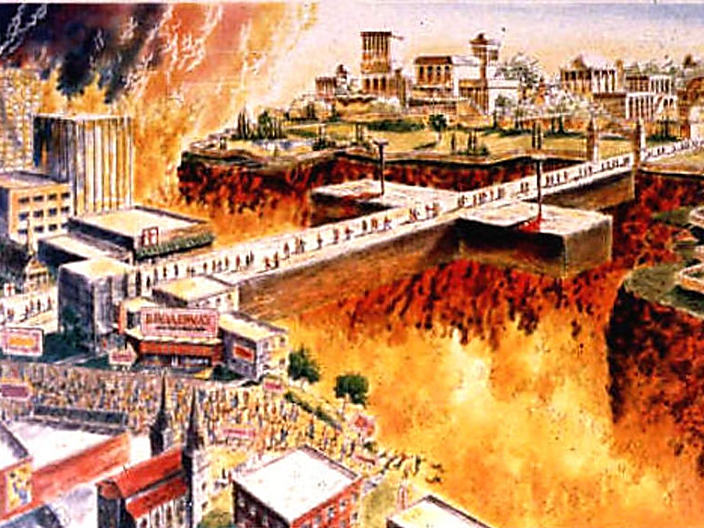
El Hijo: medio de salvación
Juan 3.16-21
3:18 Ahora, toda la humanidad está dividida en dos clases; o bien creyentes, o bien incrédulos.
Nuestro destino eterno está determinado por la actitud que adoptamos tocante al Hijo de Dios.
66

Slide 67
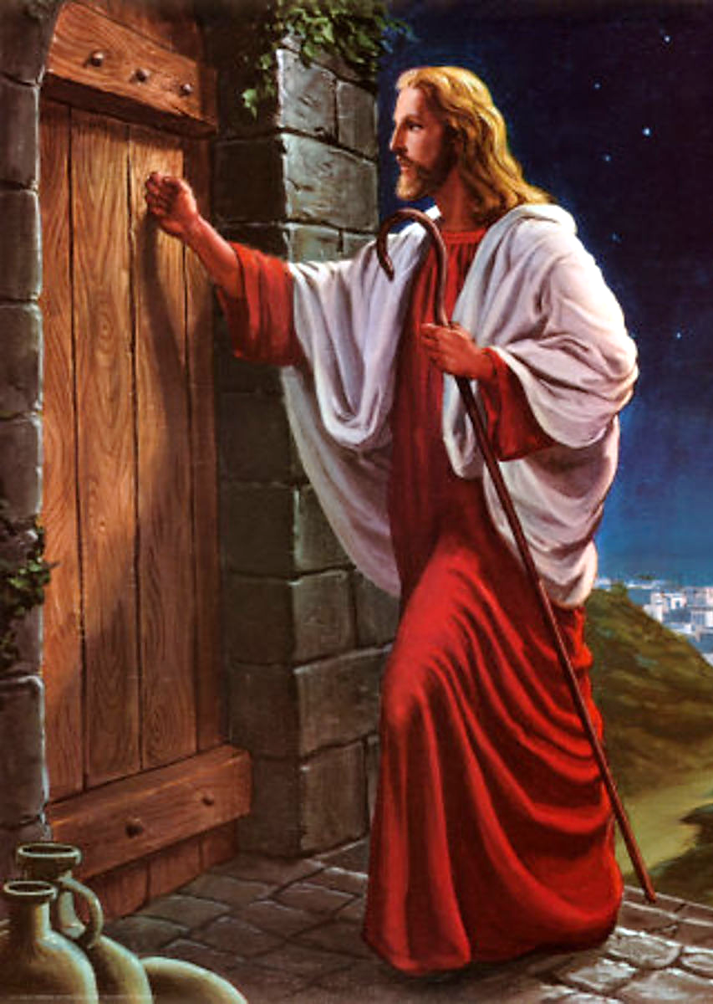
El Hijo: medio de salvación
Juan 3.16-21
Aquel que confía en el Salvador no es condenado; pero el que no confía en Él, ya ha sido condenado.
El Señor Jesús ha acabado la obra de salvación, y ahora le toca a cada uno decidir si le aceptará o si le rechazará.
67

Slide 68

El Hijo: medio de salvación
Juan 3.16-21
Cosa terrible es rechazar un don de amor tan grande.
Si alguien no quiere creer en el Señor Jesús, Dios no puede hacer otra cosa que condenarlo.
68

Slide 69
El Hijo: medio de salvación
Juan 3.16-21
Cosa terrible es rechazar un don de amor tan grande.
Si alguien no quiere creer en el Señor Jesús, Dios no puede hacer otra cosa que condenarlo.
Creer en Su nombre es lo mismo que creer en Él.
En la Biblia el nombre designa a la persona.
Si confías en Su nombre, confías en Él.
69

Slide 70
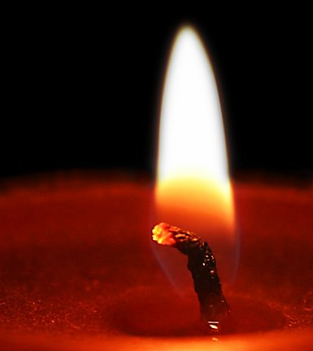
El Hijo: medio de salvación
Juan 3.16-21
3:19 Jesús es la luz que vino al mundo.
Él fue el impecable e intachable Cordero de Dios.
Murió por los pecados de todo el mundo.
70

Slide 71

El Hijo: medio de salvación
Juan 3.16-21
Pero, ¿le aman los hombres por esto? No, sino que se resienten por ello.
Prefieren sus pecados a tener a Jesús como Salvador, y por ello lo rechazan.
Así como algunos reptiles se alejan presurosos de la luz, del mismo modo los malvados rehúyen la presencia de Cristo.
71

Slide 72
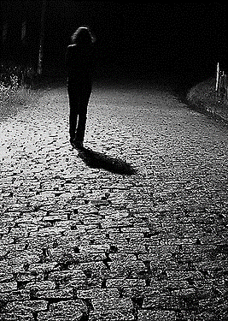
El Hijo: medio de salvación
Juan 3.16-21
3:20 Los que aman el pecado aborrecen la luz, porque la luz expone su pecaminosidad.
Cuando Jesús estuvo aquí en este mundo, los hombres pecadores quedaron incomodados por Su presencia, porque Él reveló la terrible condición de ellos en contraste con Su santidad.
72

Slide 73
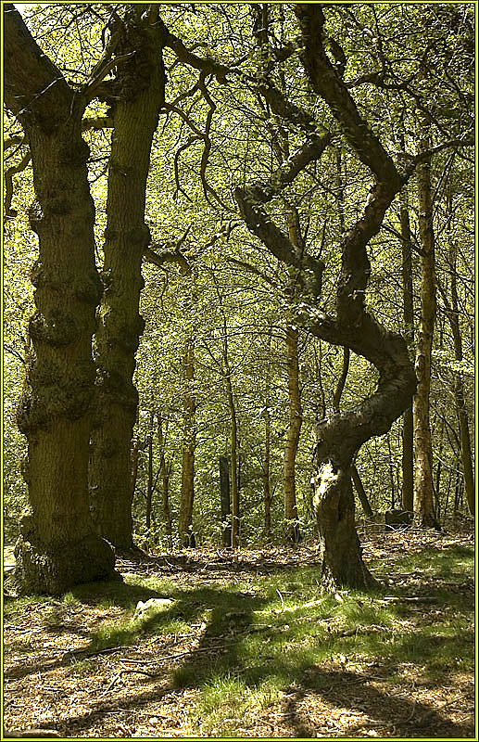
El Hijo: medio de salvación
Juan 3.16-21
La mejor forma de revelar la condición torcida de un palo es poner junto a él un palo recto.
Al venir al mundo como un Hombre Perfecto, el Señor Jesús reveló la tortuosidad de todos los otros hombres, en comparación con Él.
73

Slide 74
El Hijo: medio de salvación
Juan 3.16-21
3:21 Si alguien es verdaderamente sincero para con Dios, vendrá a la luz, es decir, al Señor Jesús, y se dará cuenta de su propia indignidad y pecaminosidad.
Luego confiará por sí mismo en el Salvador, y así volverá a nacer por medio de la fe en Cristo.
74

Slide 75
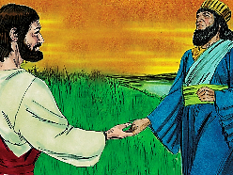
Aplicaciones
Ser religioso no es suficiente.
  Muchos piensan que ser una persona religiosa es suficiente para tener la salvación.
  Confrontemos a casa miembro y asistente a nuestras iglesias como Jesús confrontó a Nicodemo: “es necesario nacer de nuevo” para ser salvo.
75

Slide 76
Aplicaciones
Disfrutando de la vida eterna.
  Desde el mismo momento que aceptamos a Cristo comenzamos a gozar de la vida eterna.
  No tenemos que esperar hasta llegar a la eternidad.
76

Slide 77
Aplicaciones
Solamente Dios es soberano.
  Hay la tendencia de presentar un evangelio que se basa en las decisiones del ser humano, poniendo a un lado la gracia de Dios.
  El mensaje evangelístico debe ser tomado como un mensaje de gracia, para que sea el Espíritu Santo el que obre, de acuerdo con su soberanía.
77

Slide 78
Bibliografía
Carson, D., France, R., Motyer, J., & Wenham, G. (2000, c1999). Nuevo comentario Bíblico : Siglo veintiuno (electronic ed.) (Lc 6.20-26). Miami: Sociedades Bı́blicas Unidas.
Douglas, J.D. Nuevo Diccionario Bíblico : Primera Edición. Miami: Sociedades Bíblicas Unidas, 2000.
LBLA Mapas, electronic ed. La Habra, CA: Foundation Publications, Inc., 2000.
Lockward, Alfonso. Nuevo Diccionario De La Biblia. Miami: Editorial Unilit, 2003.
Mapas De La Biblia Caribe, electronic ed. Nashville: Editorial Caribe, 2000, c1998.
Martínez, Mario, et al, eds. El Expositor Bíblico: La Biblia, Libro por Libro, Maestros de jóvenes y Adultos, Volumen 2, 5nta Ed. El Paso, Texas: Casa Bautista de Publicaciones, 2007, c1995.
Nelson, Wilton M. y Juan Rojas Mayo, Nelson Nuevo Diccionario Ilustrado De La Biblia, electronic ed. Nashville: Editorial Caribe, 2000, c1998.
Vine, W.E. Vine Diccionario Expositivo De Palabras Del Antiguo Y Del Nuevo Testamento Exhaustivo, electronic ed. Nashville: Editorial Caribe, 2000, c1999.
Walvoord, J. F., & Zuck, R. B. (1996). El conocimiento bíblico, un comentario expositivo: Antiguo Testamento, tomo 1: Génesis-Números (125). Puebla, México: Ediciones Las Américas, A.C.
Carro, D., Poe, J. T., Zorzoli, R. O., & Editorial Mundo Hispano (El Paso, T. (1993-). Comentario bı́blico mundo hispano Exodo (1. ed.) (26). El Paso, TX: Editorial Mundo Hispano.
Wiersbe, W. W. (1995). Bosquejos expositivos de la Biblia: Antiguo y Nuevo Testamento (electronic ed.). Nashville: Editorial Caribe.
MacDonald, W. (2004). Comentario Bíblico de William MacDonald: Antiguo Testamento y Nuevo Testamento (46). Viladecavalls (Barcelona), Espa±a: Editorial CLIE. φ
Platt, Alberto T. Estudios Bı́blicos ELA: Para que creáis (Juan). Puebla, Pue., México: Ediciones Las Américas, A. C., 1995. Print.
Gillis, C. (1991). El Antiguo Testamento: Un Comentario Sobre Su Historia y Literatura, Tomos I-V (╔x 14.21). El Paso, TX: Casa Bautista De Publicaciones.
  http://www.dsmedia.org/resources/illustrations/sweet-publishing/john
78
Notes:
78

Slide 79
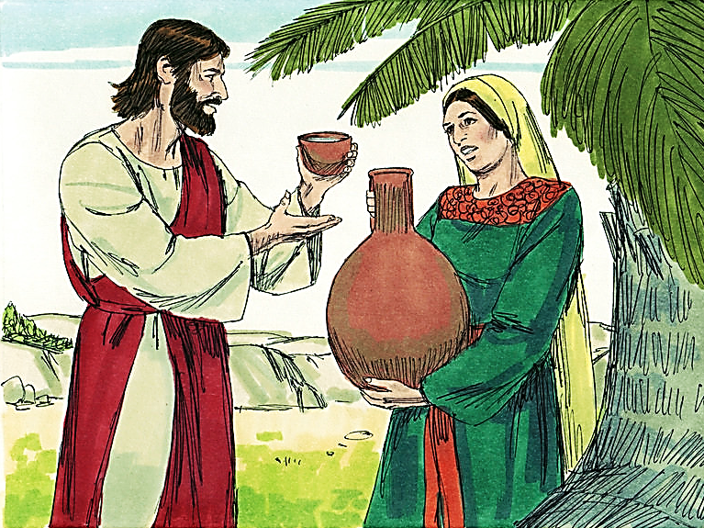
Próximo Estudio
Unidad 6: Comenzando en Galilea Estudio 18:
Jesús, El Agua de Vida
(Juan 4.1-42)
4 de febrero de 2014
La Biblia Libro por Libro, CBP®
Iglesia Bíblica Bautista de Aguadilla

Slide 80


